Slide 1
tech Stack

Slide 2
Сontent
1. Postgresql
2. ElasticSearch
3. Airflow

Slide 3



пайплайны, расчеты статистик, обучение, дообучение
Хранение
хранение расстояний между айтемами, предрасчитанные кластеры и статистики
Recommendations

Slide 4
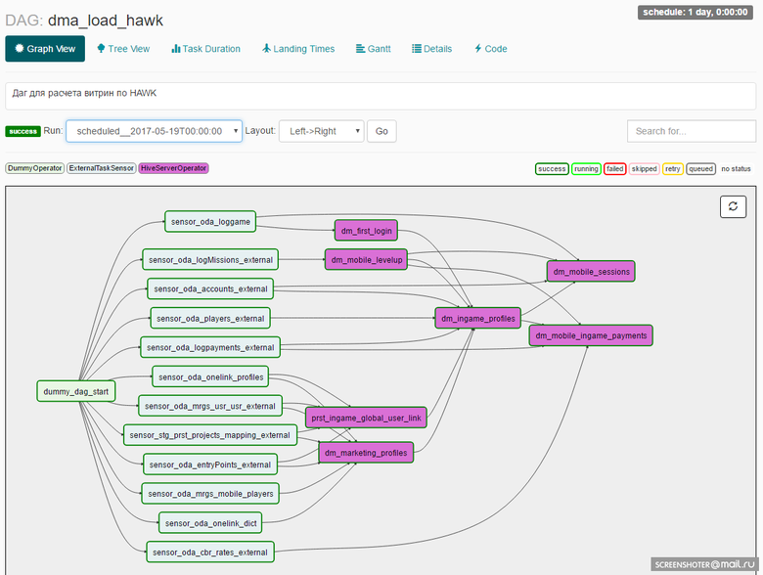
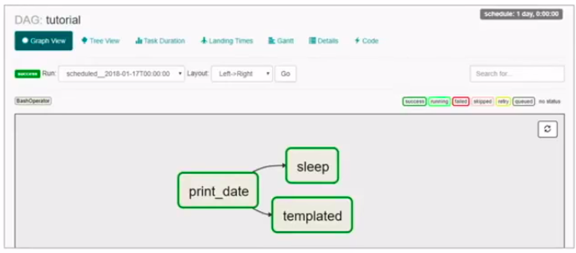
dag = DAG(DAG_NAME, default_args=default_args, schedule_interval='@hourly')
DAG (Directed Acyclic Graph) - базовая сущность в Airflow, класс написанный на языке Python, смысловое объединение ваших задач,
которые вы хотите выполнить в строго определенной последовательности по определенному расписанию (DAG это конфигурационный файл на Python)
dag = DAG(DAG_NAME, default_args=default_args, schedule_interval='@hourly')
TASKS
t1 = BashOperator(task_id = ‘print_date’, bash_comand = ‘date’, dag=dag)
t2 = BashOperator(task_id = ‘sleep’, bash_comand = ‘sleep 5’, retries = 5, dag=dag)
t3 = BashOperator(task_id = ‘templated’, bash_command = templated_command, dag=dag)
t3<<t1>>t2 (t2.set_upstream(t1) t3.set_upstream(t1))

Slide 5
use-cases:
a) mail.ru group (https://habr.com/ru/company/mailru/blog/344398/ )
b) lyft (https://eng.lyft.com/running-apache-airflow-at-lyft-6e53bb8fccff )
c) google (https://en.paradigmadigital.com/dev/apache-airflow/ )
d) ivi (https://habr.com/ru/company/ivi/blog/456630/ )
e) airbnb (https://airbnb.io/projects/airflow/ )

